Slide 1

Inovace vysokých škol v České republice
Autorky: Iva Němečková, Bea Řeháková
Mentor: Jan Koten

Slide 2


Co bylo naším cílem?
Identifikace oblastí, ve kterých vysoké školy vynikají jako inovátoři

Slide 3










Jak jsme postupovaly?
request, pd, os, re, PdfPlumber, BeatifulSoup, PdfReader, Matplotlib

Slide 4
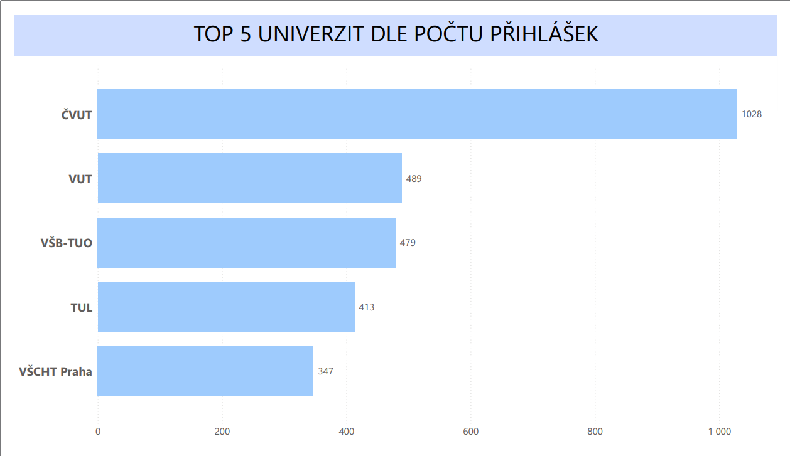

Slide 5
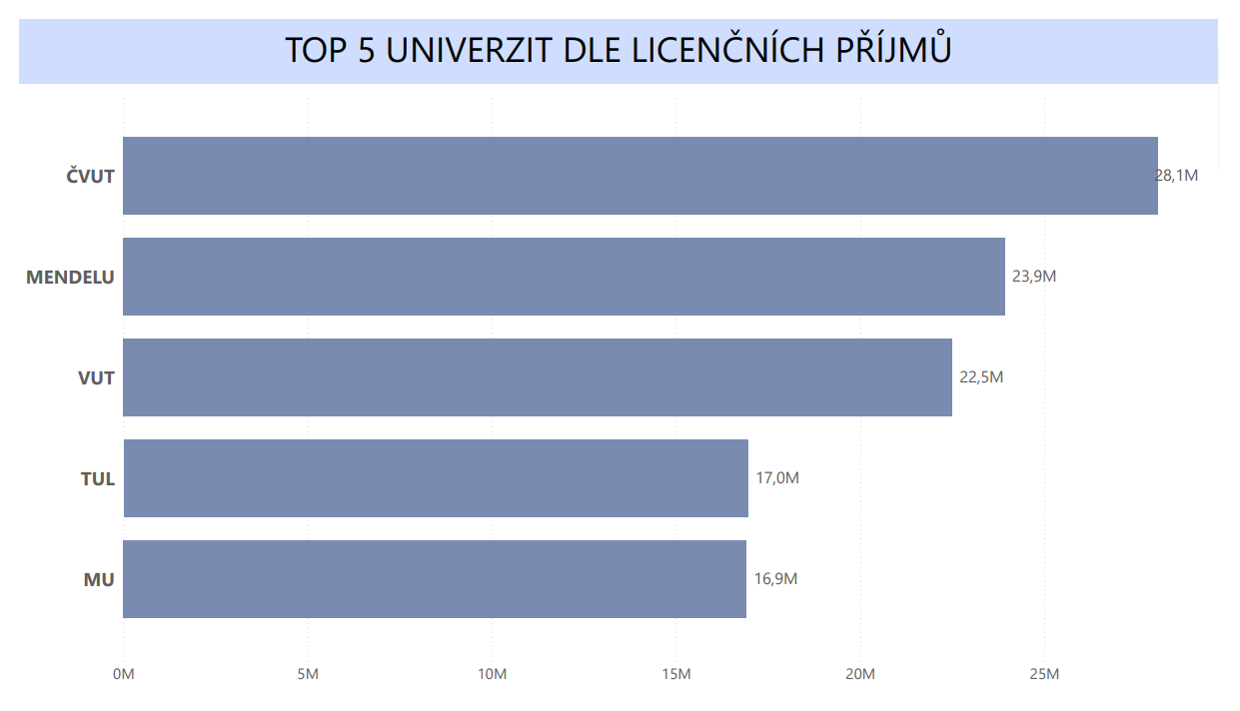

Slide 6
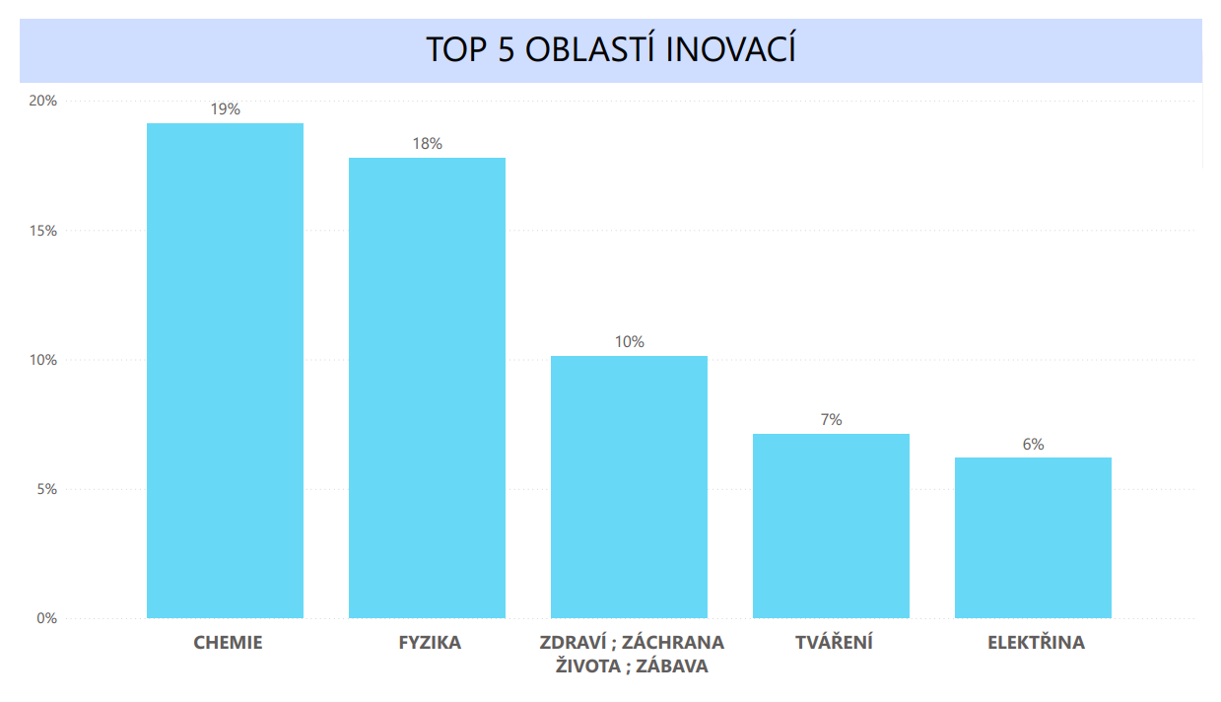

Slide 7
Závěr:
počet přihlášek v čase klesá
důvodem je změna metodiky hodnocení vědy, výzkumu a inovací
inovace mohou zvýšit prestiž univerzity
pro školy je příjmově zajímavější aplikovaný smluvní výzkum

